Slide 1
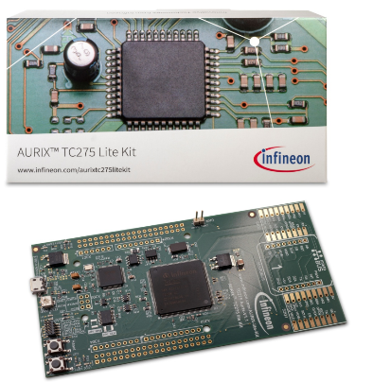
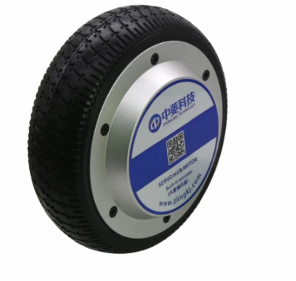
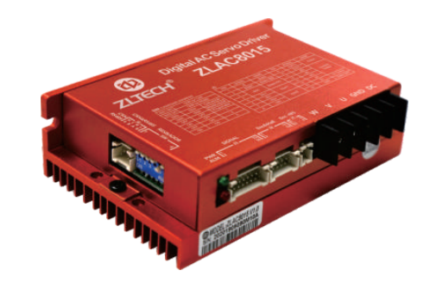
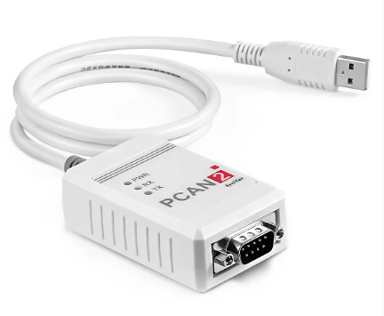
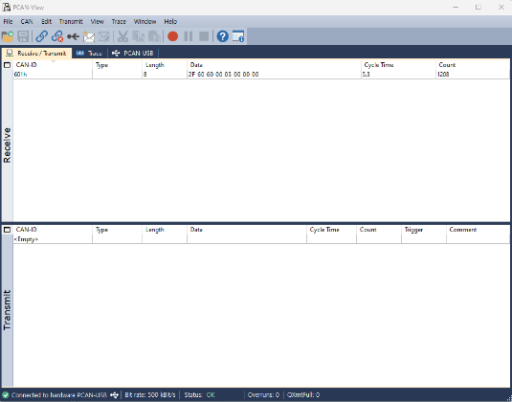


개발환경
하드웨어
개발 툴(Tool)
KIT_AURIX_TC275_LITE
ZLLG65ASM250-L
ZLAC8015
PCAN
소프트웨어
AURIX Development Studio
1.7.2버전
Processing 4.2
PCAN-View

Slide 2
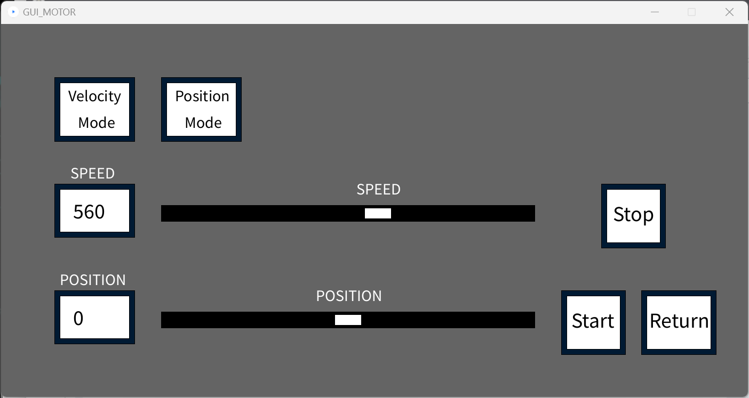
프로세싱 GUI

Slide 3
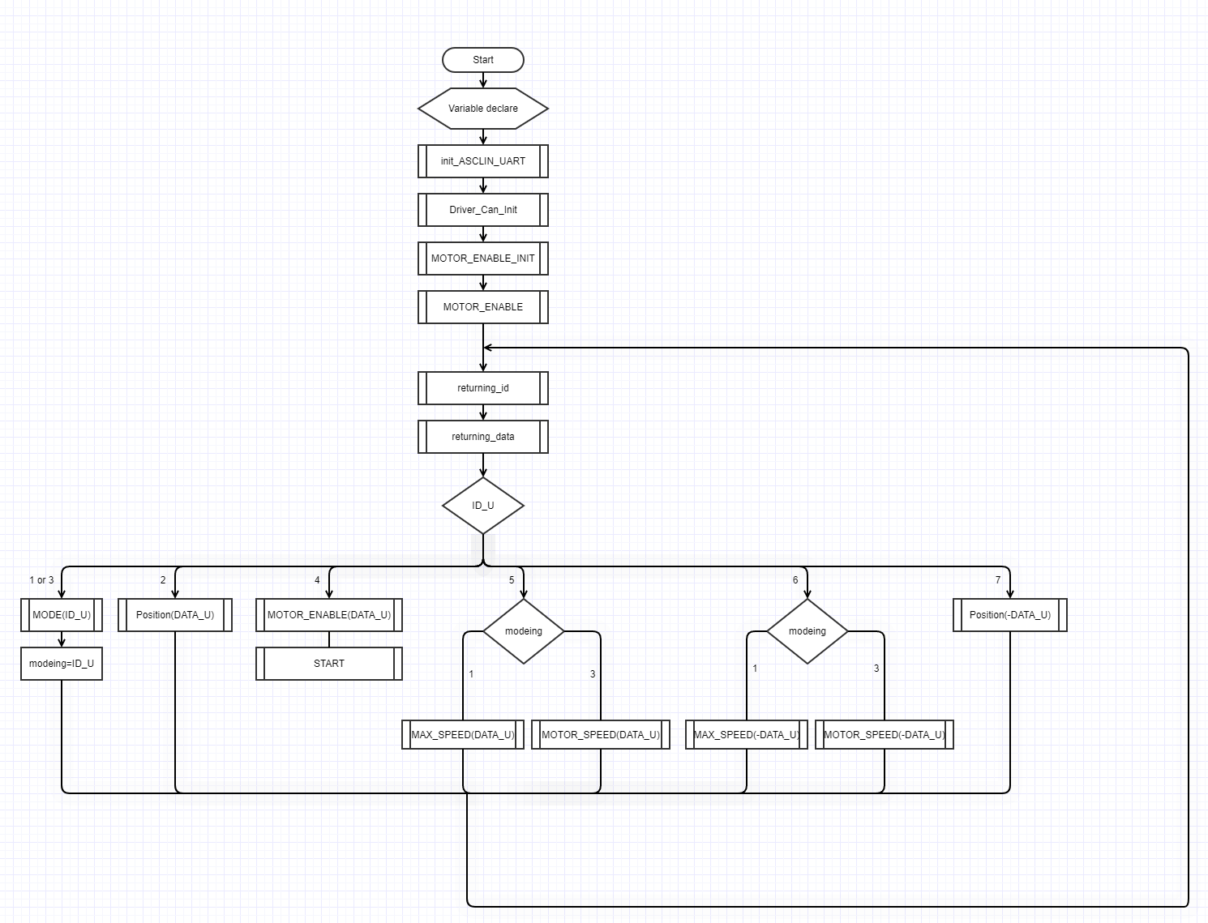
메인 함수 Flowchart
프로세싱과 UART 통신을 사용하기
위해 init_ASCLN_UART함수를 통해
RX인터럽트를 발생
모터 드라이버랑 CAN통신을 위해
Driver_Can_init 함수를 통해 CAN
통신 RX,TX인터럽트를 발생
3. UART통신을 통해 사용할 함수의
ID값과 함수에 대입할 내용을
전달함

Slide 4
각 기능별 CAN 통신 프로토콜
CAN통신 ID = 601
초기 구동 설정
모드 변경
위치 변경
2F 60 60 | 00 01 00 00 00
 | 00 03 00 00 00
위치 모드
23 7A 60 | 00 위치1 위치2 위치3 위치4
2B 40 60 | 00 00 00 00 00
 | 00 06 00 00 00
 | 00 07 00 00 00
 | 00 0F 00 00 00
속도 모드
최대 속도 변경(위치제어)
23 81 60 | 00 속도1 속도2 속도3 속도4
모터 구동(위치제어)
속도 변경(속도제어)
2B 40 60 | 00 4F 00 00 00
 | 00 5F 00 00 00
23 FF 60 | 00 속도1 속도2 속도3 속도4

Slide 5
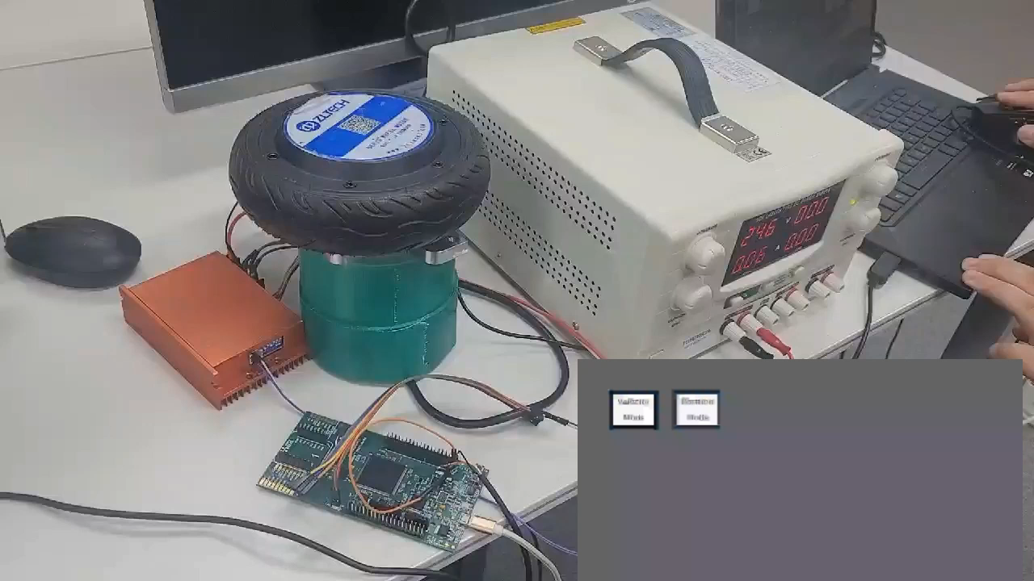
구동 영상

